Slide 1
Курская область занимает уникальное географическое положение. Протянулась она с запада на восток на 305 км, с севера на юг – 171 км.
Посчитай, на сколько больше протяженность территории Курской области с запада на восток больше, чем с севера на юг. Во сколько больше?
Протяженность территории Курской области с запада на восток больше, чем с севера на юг на ___ км, в ___ раз.

Slide 2
Курская область занимает уникальное географическое положение. Протянулась она с запада на восток на 305 км, с севера на юг – 171 км.
Посчитай, на сколько больше протяженность территории Курской области с запада на восток больше, чем с севера на юг. Во сколько больше?
Протяженность территории Курской области с запада на восток больше, чем с севера на юг на 134 км, в ___ раз.

Slide 3
Курская область занимает уникальное географическое положение. Протянулась она с запада на восток на 305 км, с севера на юг – 171 км.
Посчитай, на сколько больше протяженность территории Курской области с запада на восток больше, чем с севера на юг. Во сколько больше?
Протяженность территории Курской области с запада на восток больше, чем с севера на юг на 134 км, в 1,7 раз.

Slide 4
ЗАПОЛНИ ПРОПУСКИ
Курская область расположена на ________________________ равнине. Центр области –__________________ . Курская область граничит с _______________________________________________ областями. Крайние точки области находятся в _________________________________________________________ районах.
Самая высокая точка - 274 м – находится в __________________ .

Slide 5
ЗАПОЛНИ ПРОПУСКИ
Курская область расположена на Восточно-Европейской (Русской) равнине. Центр области –__________________ . Курская область граничит с _______________________________________________ областями. Крайние точки области находятся в _________________________________________________________ районах.
Самая высокая точка - 274 м – находится в __________________ .

Slide 6
ЗАПОЛНИ ПРОПУСКИ
Курская область расположена на Восточно-Европейской (Русской) равнине. Центр области – город Курск. Курская область граничит с _______________________________________________ областями. Крайние точки области находятся в _________________________________________________________ районах.
Самая высокая точка - 274 м – находится в __________________ .

Slide 7
ЗАПОЛНИ ПРОПУСКИ
Курская область расположена на Восточно-Европейской (Русской) равнине. Центр области – город Курск. Курская область граничит с Сумской, Белгородской, Брянской, Воронежской, Липецкой и Орловской областями. Крайние точки области находятся в ___________________________________________________ районах.
Самая высокая точка - 274 м – находится в __________________ .

Slide 8
ЗАПОЛНИ ПРОПУСКИ
Курская область расположена на Восточно-Европейской (Русской) равнине. Центр области – город Курск. Курская область граничит с Сумской, Белгородской, Брянской, Воронежской, Липецкой и Орловской областями. Крайние точки области находятся в Железногорском, Касторенском, Рыльском, Беловском районах.
Самая высокая точка - 274 м – находится в __________________ .

Slide 9
ЗАПОЛНИ ПРОПУСКИ
Курская область расположена на Восточно-Европейской (Русской) равнине. Центр области – город Курск. Курская область граничит с Сумской, Белгородской, Брянской, Воронежской, Липецкой и Орловской областями. Крайние точки области находятся в Железногорском, Касторенском, Рыльском, Беловском районах.
Самая высокая точка - 274 м – находится в Поныровском районе .

Slide 10
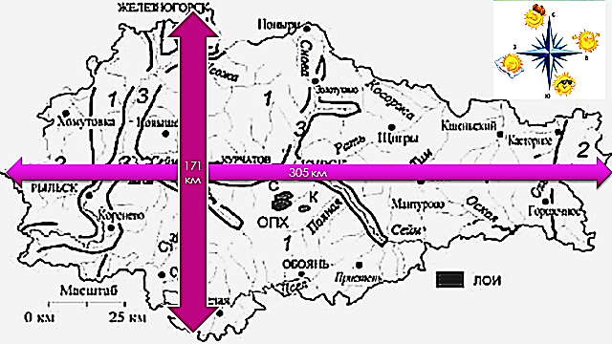
Соотнеси протяженность области:
с севера на юг 305 км
с востока на запад 171 км

Slide 11
Перед тобой контуры территорий четырех областей: Липецкой, Орловской, Белгородской, Курской. Узнай, где изображение Курской области.

Slide 12
КУРСКАЯ ОБЛАСТЬ

